Slide 1
全民防灾应急手册（第七篇生态灾害紧急救援）
博富特咨询
全面
专业
实用

Slide 2
关于博富特
博富特培训已拥有专业且强大的培训师团队-旗下培训师都拥有丰富的国际大公司生产一线及管理岗位工作经验，接受过系统的培训师培训、训练及能力评估，能够开发并讲授从高层管理到基层安全技术、技能培训等一系列课程。
我们致力于为客户提供高品质且实用性强的培训服务，为企业提供有效且针对性强的定制性培训服务，满足不同行业、不同人群的培训需求。
博富特认为：一个好的培训课程起始于一个好的设计,课程设计注重培训目的、培训对象、逻辑关系、各章节具体产出和培训方法应用等关键问题。

Slide 3
全民防灾应急手册（第七篇生态灾害紧急救援）
EHS微社区 关爱安全、把握明天
EHS微社区
2019.5

Slide 4
第七篇 生态灾害紧急救援

Slide 5
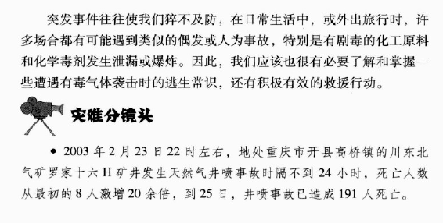
第七篇 生态灾害紧急救援

Slide 6
第一章 环境污染突发事件的紧急救援
一、装载着有毒化学液体的罐车倾倒怎么办
遇到这种情况，闻到难闻气味要赶紧离开，千万不要现场围观。
通知环保部门处理，情况没有确定不能饮用被污染的水。
采取一切手段防止污染源扩大。

Slide 7
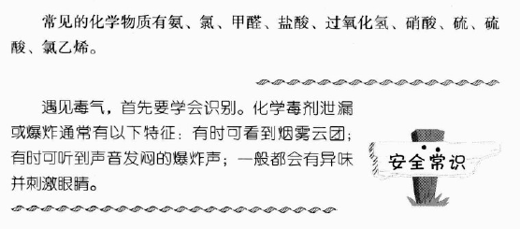
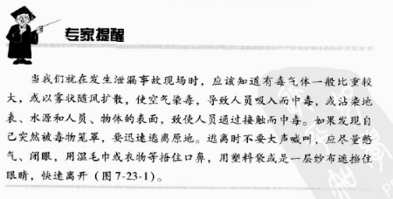
二、发生化工原料和化学毒剂泄露怎么办

Slide 8
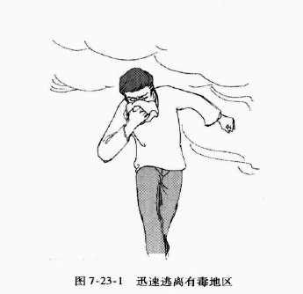
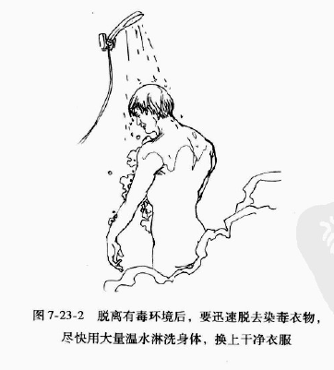
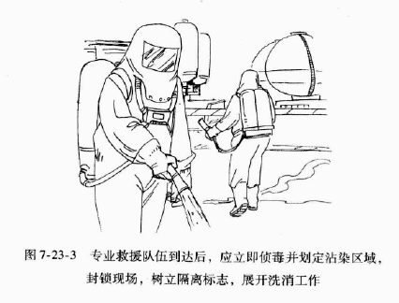

Slide 9
三、发生水源污染时怎么办
居民自己判断水源是否被污染，观察水的浊度，色度，臭味，肉眼可见物。
在接到政府正式发布的水源污染报道后，居民立即停用被污染的水
不相信小道消息
居民可以购买没有被污染的桶装水
有节水意识。水源污染警报没有解除前，节约用水。
接到政府正式通报后才能继续使用原来的供水系统。

Slide 10
四、房屋装修发生污染怎么办
装修房屋要注意大理石具有一定放射性，劣质家具释放大量苯，氨，重金属。
如何甄别装修材料是否环保
购买品牌装修材料，选择正规厂家产品，看有没有正规检测报告，注意合理装修设计
家庭装修空气污染处理办法
a. 注意自然通风
b. 摆放绿色植物
c. 使用空气质量调节器
d. 请专业部门处理

Slide 11
感谢聆听
资源整合，产品服务
↓↓↓
公司官网 | http://www.bofety.com/
如需进一步沟通
↓↓↓
联系我们 | 15250014332 / 0512-68637852
扫码关注我们
获取第一手安全资讯
微信公众号
抖音

